Slide 1

Conducător științific:
Lect. univ.dr. Florentina Anica Pintea
Candidat:
Țăran Constantin
Timișoara 2016

Slide 2
Structura Lucrării
Lucrarea este împărțită în două mari capitole , partea teoretică și partea practică.
În partea teoretică sunt prezentate succint noțiuni privind contabilitatea primară, noțiuni ce vor fi aplicate ulterior în logica aplicației, precum și mediul de dezvoltare al aplicației: Platforma .NET, Visual Studio și Limbajul C#.
În partea practică a lucrării sunt prezentate componentele aplicației ContaPFA cum sunt:
  arhitectura bazei de date,
  arhitectura aplicației,
  precum și funcționarea acesteia.

Slide 3
Prezentarea Aplicației
ContaPFA este o aplicație de evidența a lucrărilor, contractelor, beneficiarilor, încasărilor și plăților unei persoane fizice autorizate în domeniul executării lucrărilor de cadastru.
Scopul aplicației:
Gruparea tuturor evidențelor întru-un singur loc,
Eliminarea datelor redundante,
O vizualizare rapidă a evidențelor,
Filtrarea ușoară a datelor,
Micșorarea riscului de a corupe datele,
Costul dezvoltării și utilizării aplicației să fie scăzut.

Slide 4
Prezentarea Aplicației
Tehnologiile alese pentru dezvoltarea aplicației sunt Microsoft și anume:
Limbajul de programare C# 6.0:
Limbaj general orientat pe obiect,
Puternic tipizat (verificare la compilare),
Sistem de tipuri unificat – clasa rădăcină object,
Clase, interfețe și spații de nume,
Proprietăți, metode, evenimente –membrii funcții,
Programare funcțională -suport pentru funcții pure,
  funcțiile se tratează ca valori (delegați),
  expresii lambda,
Integrare strânsă cu platforma.

Slide 5
Prezentarea Aplicației
Platforma .NET 4.5.1 Mașina virtuală .NET (Common Language Runtime) care oferă:
Tipuri sistem (language –neutral),
Gestiunea memoriei (GC –garbage collector),
Tratarea excepțiilor,
Încărcare assemblies,
Securitate,
Biblioteci de clase.

Slide 6
Prezentarea Aplicației
Entity Framework 6.0 este un ORM (Object Relational Maping) care permite:
Generare de cod (clase) după schema unei baze de date existente (database first).
Crearea bazei de date după crearea claselor modelului (code first).
Crearea schemei unei baze de date în modul visual designer și apoi crearea bazei de date și a claselor.
Ce este ORM
O unealtă ce permite salvarea obiectelor într-o baza de date în mod automat,
Permite separarea design-ului bazei de date de domain class design,
Conține un standard automat numit C.R.U.D.
  Create
  Read
  Update
  Delete

Slide 7
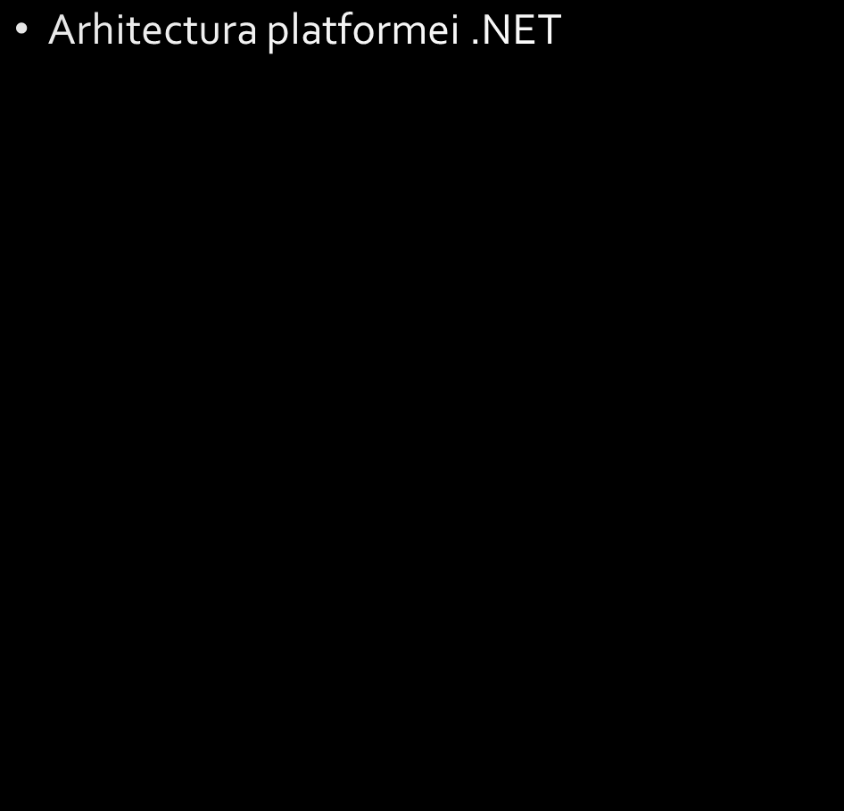
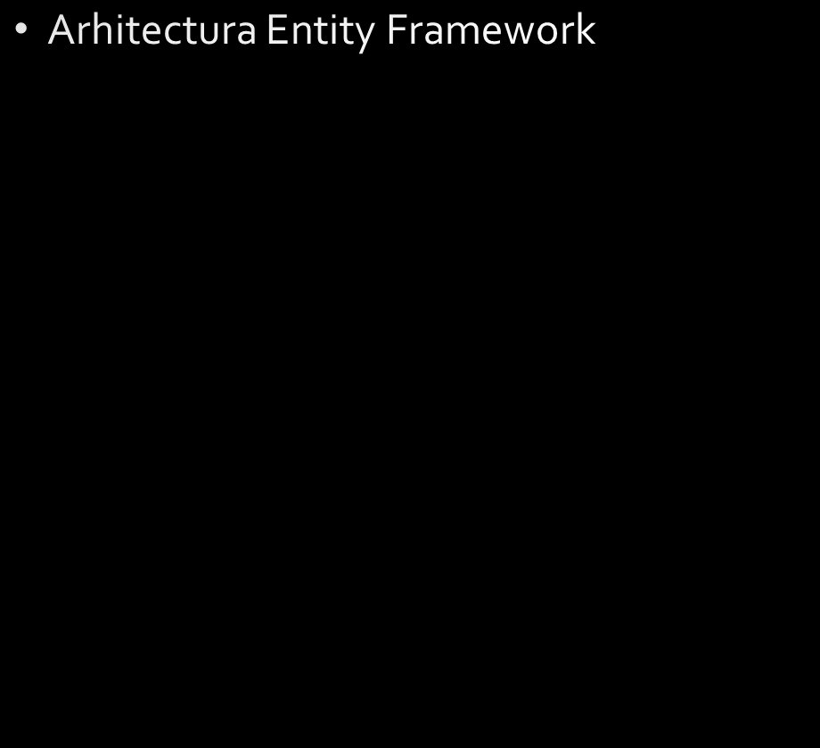
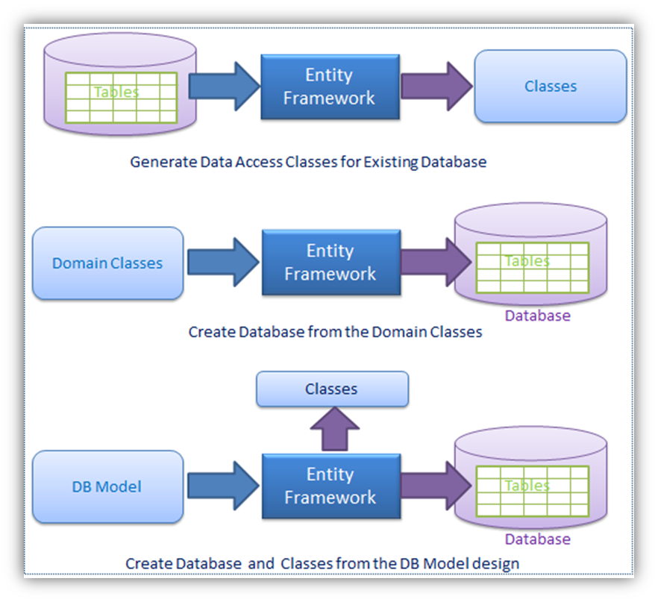
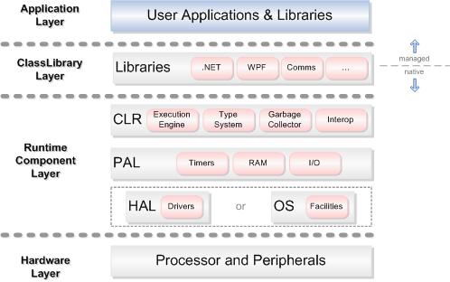
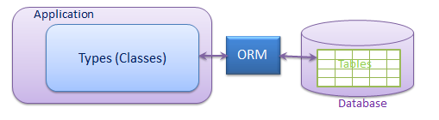

Slide 8
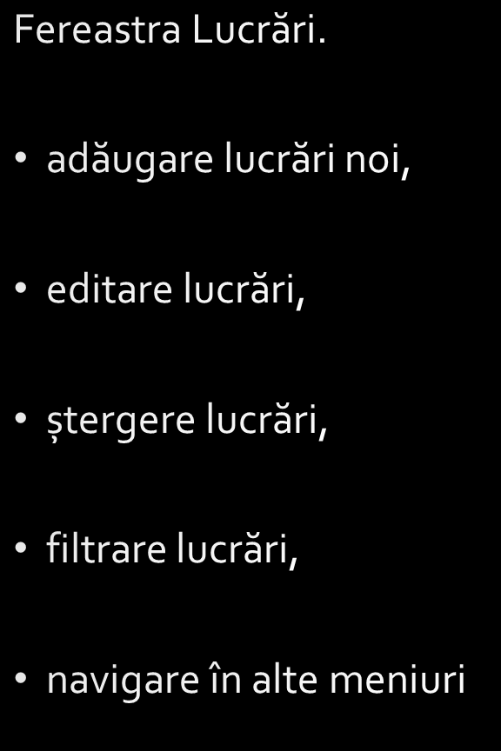
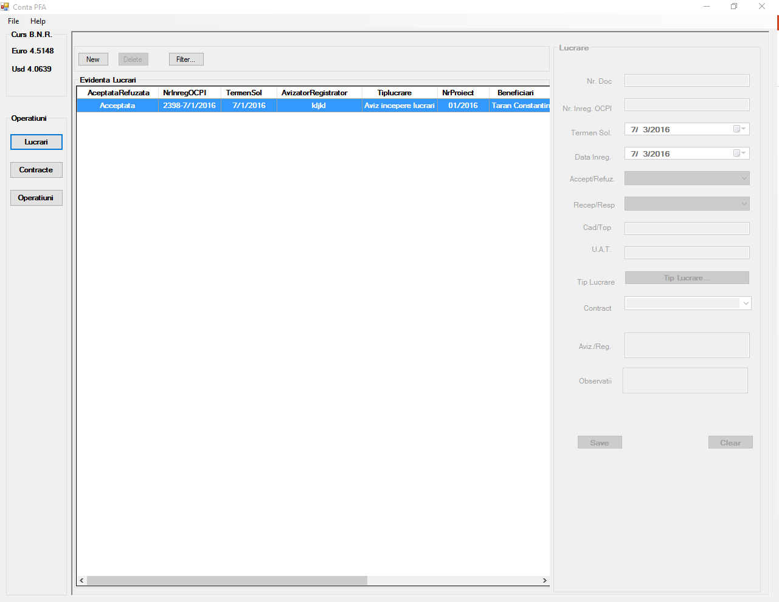

Slide 9
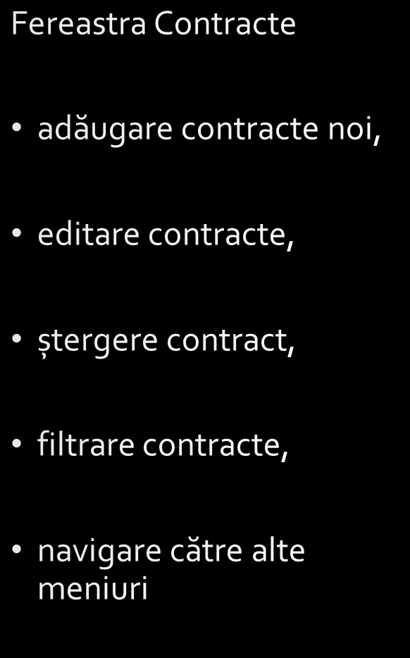
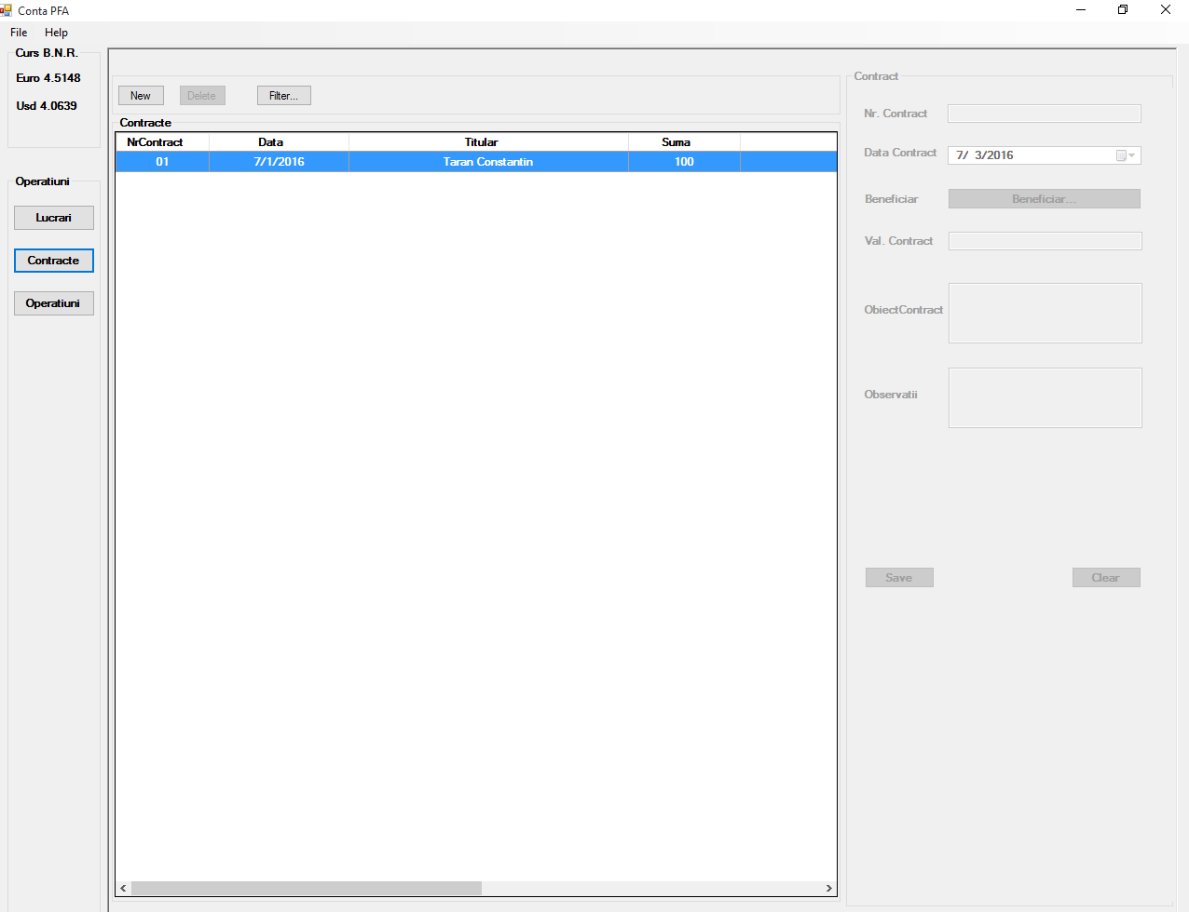

Slide 10
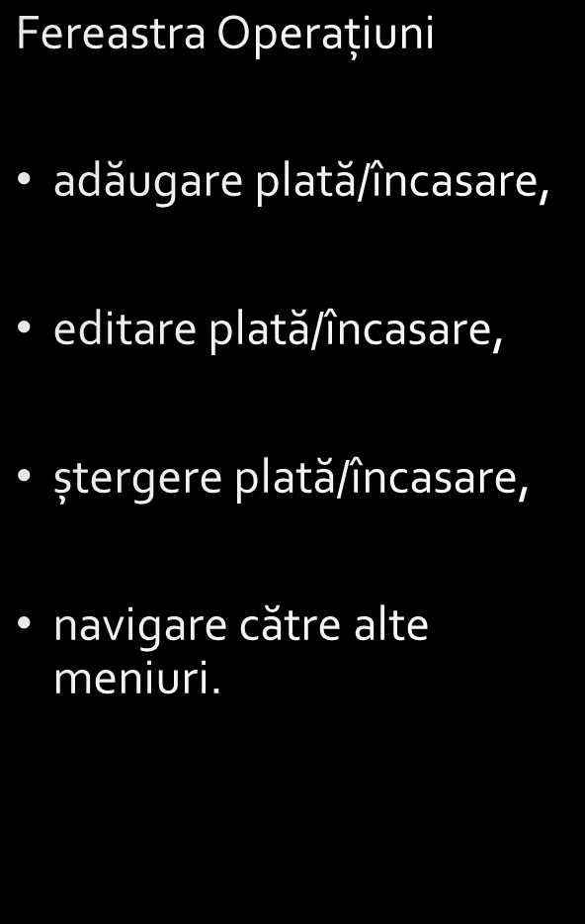
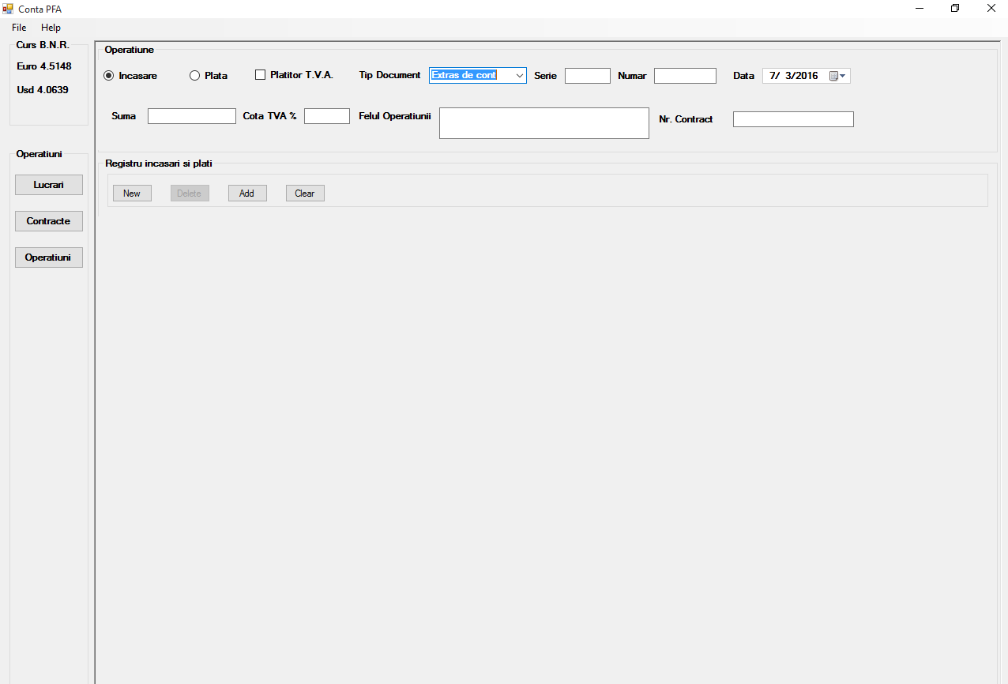

Slide 11
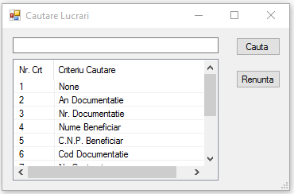
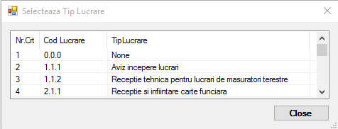
Fereastra Căutare
Este comună pentru Lucrări și Contracte,
Criteriul de căutare se modifică în funcție din ce fereastră vine apelul,
Aplicarea filtrului afișează un mesaj de avertizare ”Filter On”
Fereastra Selectare Tip Lucrare

